Slide 1


Скачиваемые библиотеки Python
– как информационно-аналитическая система

Slide 2
Основные библиотеки в Python для анализа и визуализации данных
plotly
SeaBorn
Pandas
Matplotlib.pyplot

Slide 3
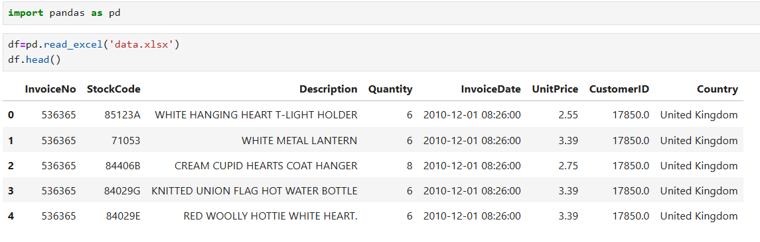
Для анализа и визуализации данных будем использовать готовый датасет некоторого магазина с фиктивными данным
Column | Description
InvoiceNo | Представлены уникальные идентификаторы для каждой транзакции
StockCode | Код товара. В этом столбце содержится уникальный идентификатор для каждого продукта
Description | Описание товара
Quantity | Количество товара, приобретенного в данной транзакции
InvoiceDate | Дата совершенной транзакции
UnitPrice | Цена за единицу товара
CustomerID | Идентификатор клиента
Country | Страна

Slide 4
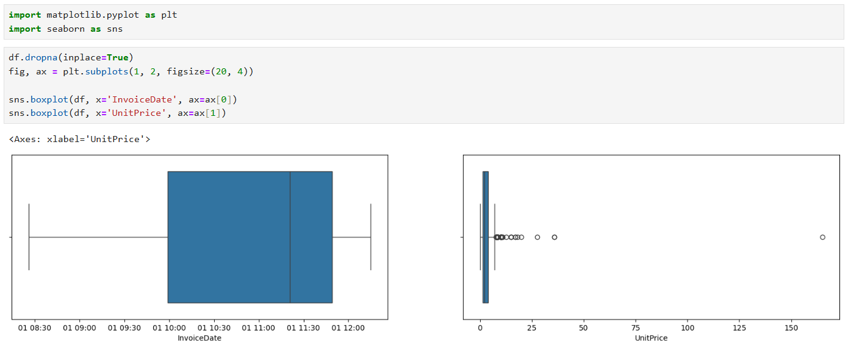
Подготовка к анализу данных:

Slide 5
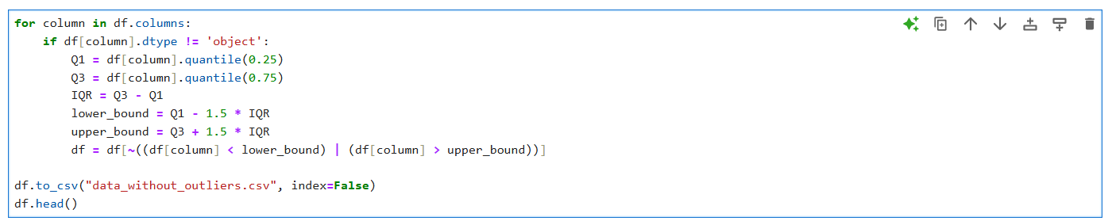
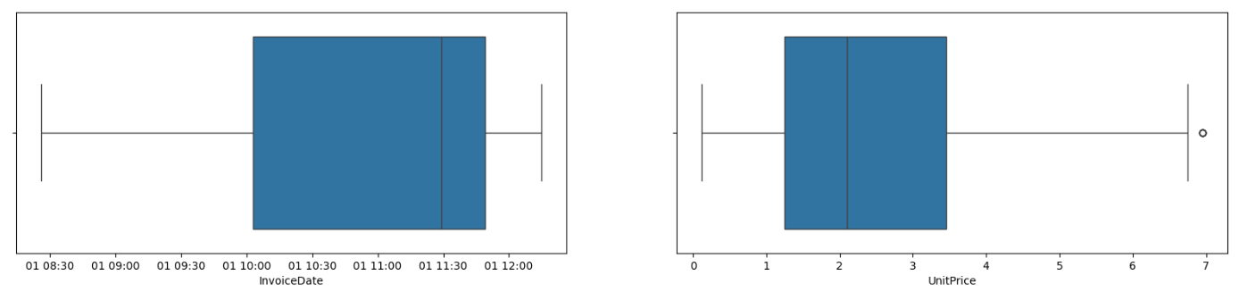

Slide 6
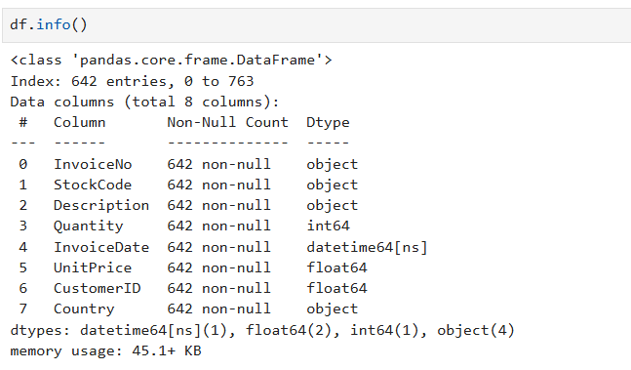
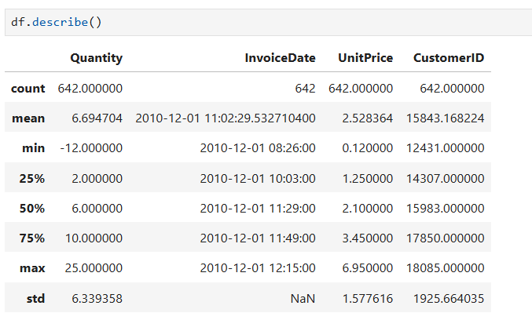
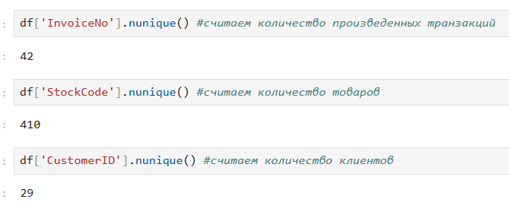
Начнем анализ

Slide 7
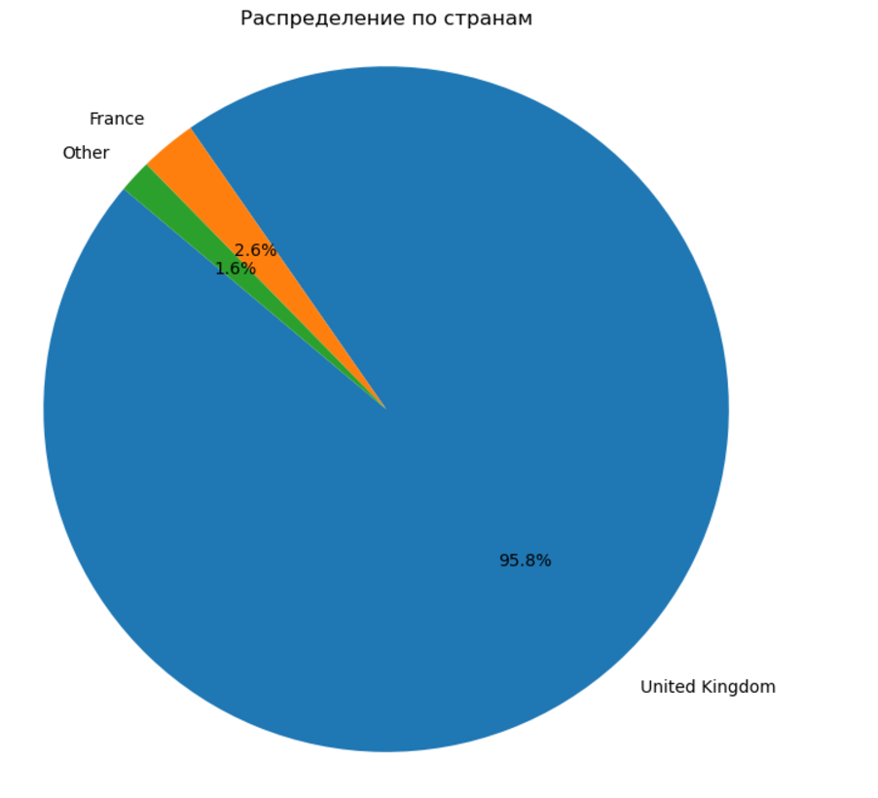
Начнем анализ

Slide 8
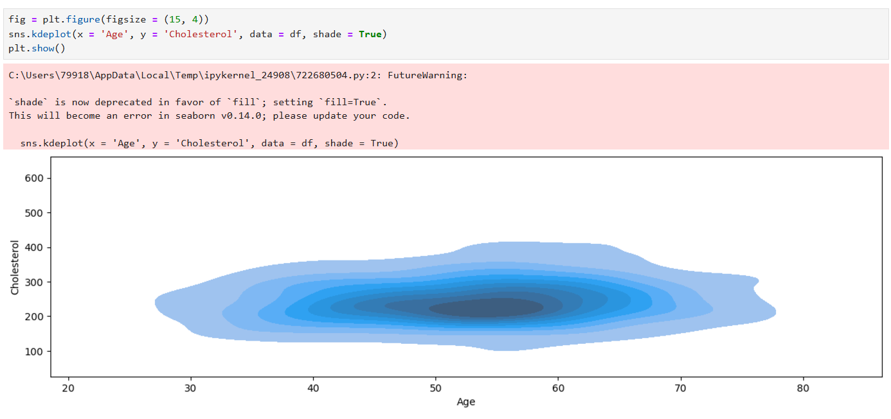
Еще возможности matplotlib.pyplot и seaborn на примере других датасетов

Slide 9
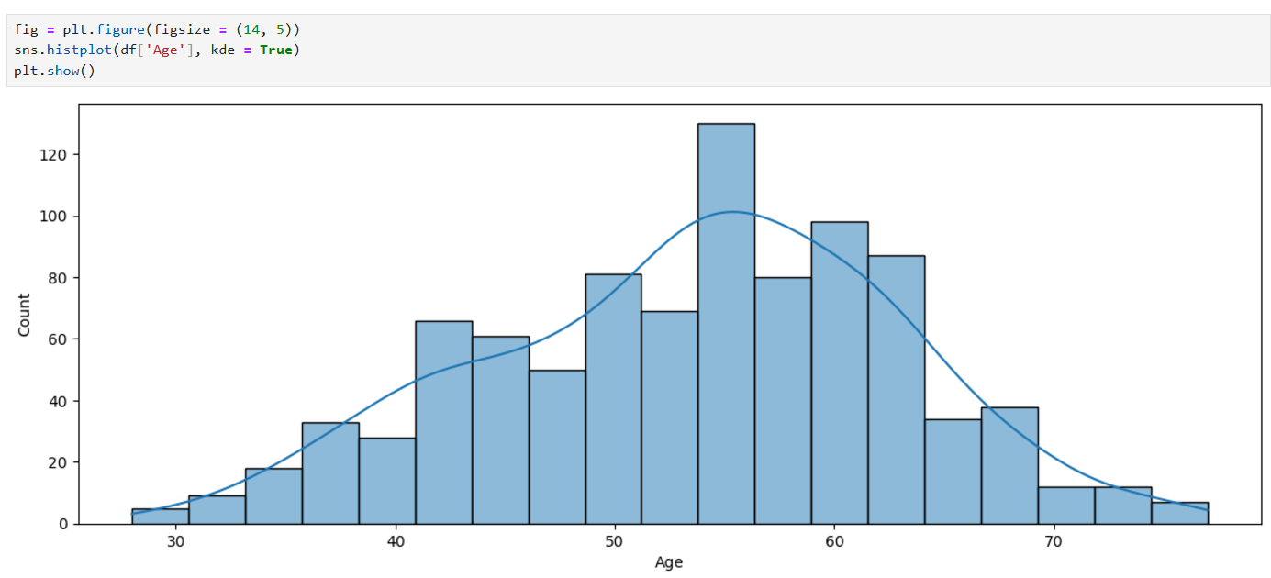
Еще возможности matplotlib.pyplot и seaborn на примере других датасетов

Slide 10
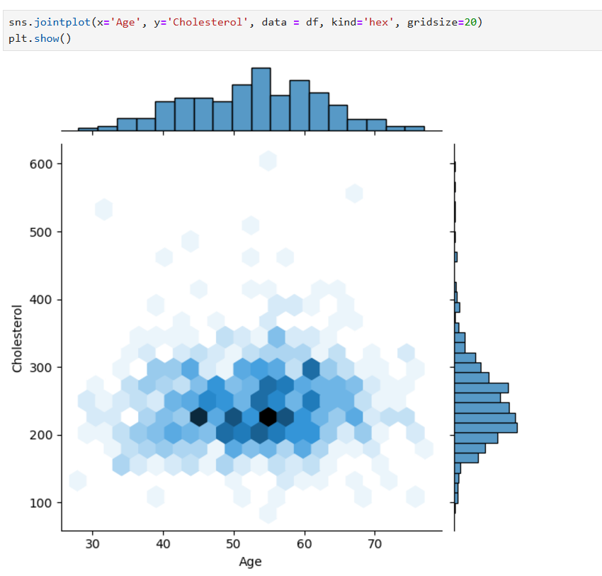
Еще возможности matplotlib.pyplot и seaborn на примере других датасетов

Slide 11
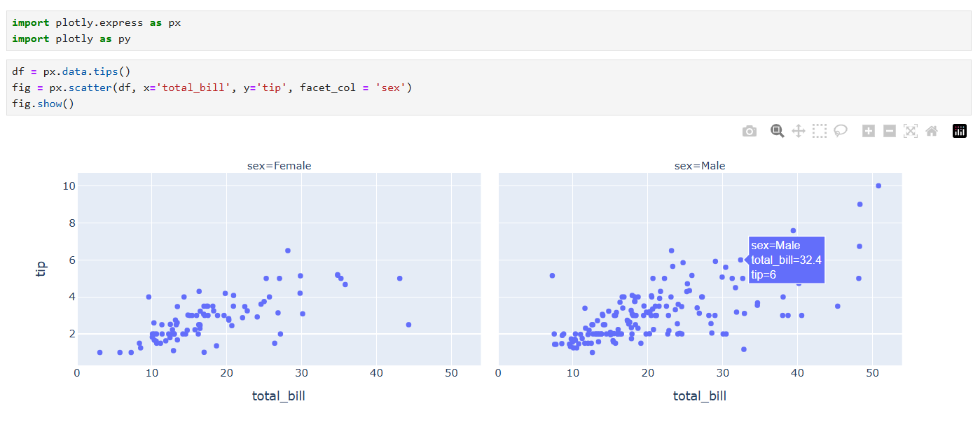
И возможно библиотеки plotly

Slide 12
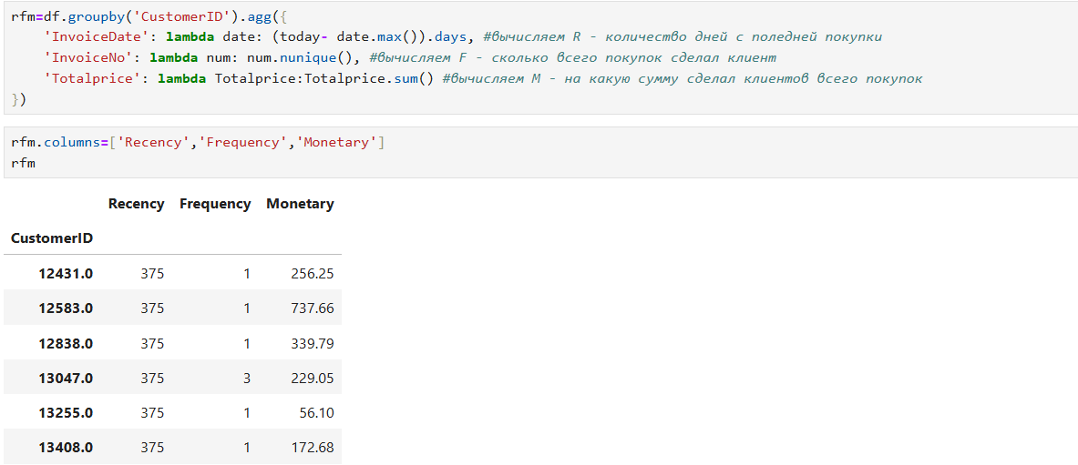
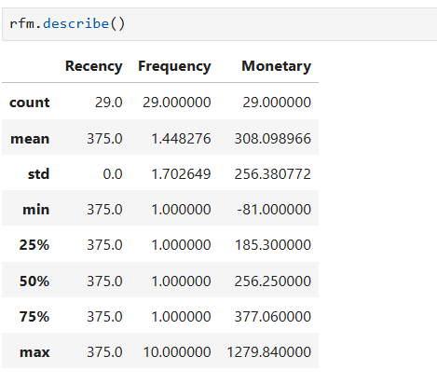
RFM - сегментация
R (Recency) — насколько давно клиент сделал последний заказ.
F (Frequency) — сколько всего заказов сделал клиент.
M(Monetary) — сколько денег клиент потратил.

Slide 13
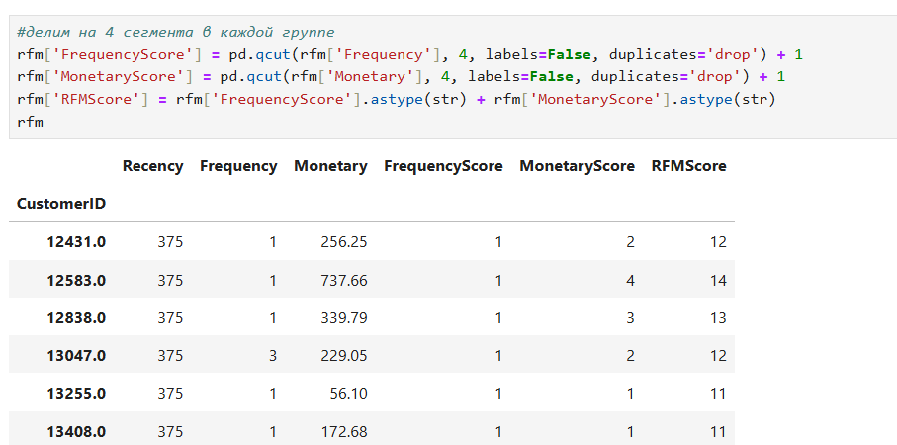
RFM – сегментация

Slide 14
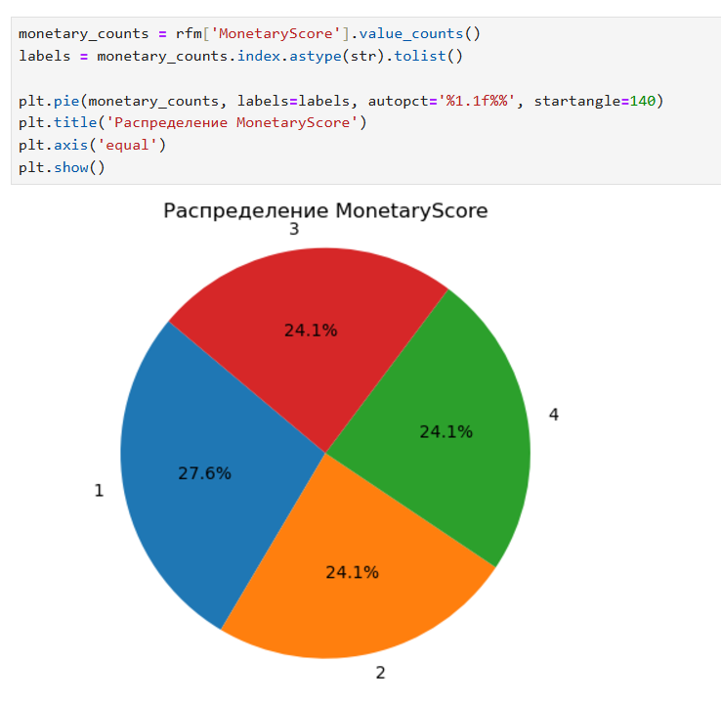
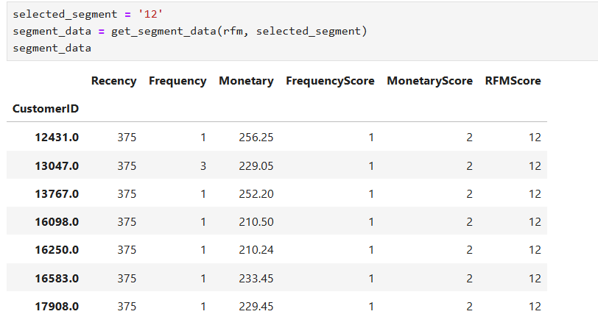
RFM – сегментация

Slide 15
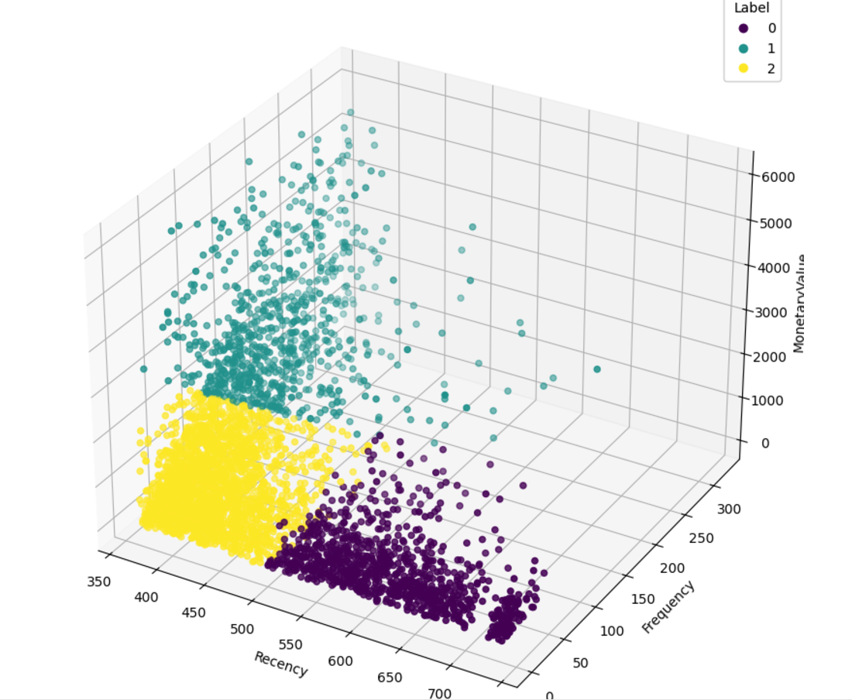

Slide 16
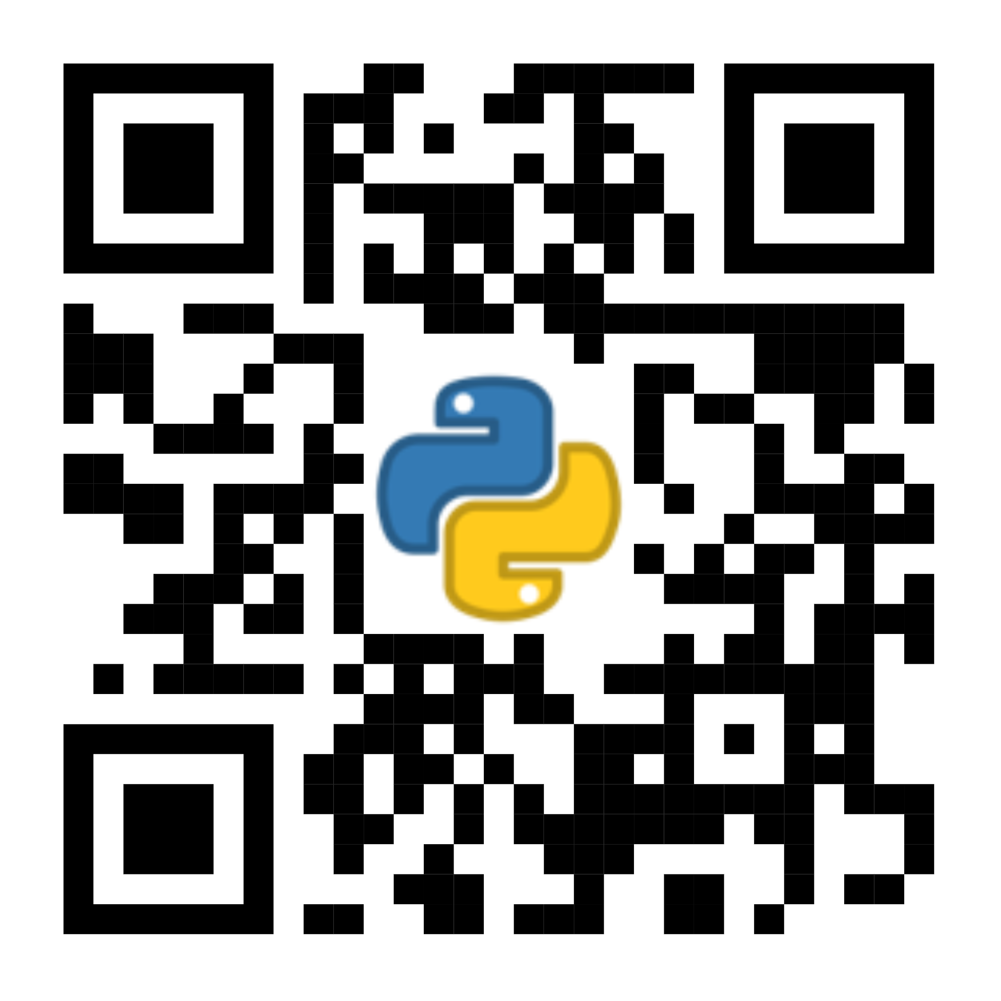
Для желающий ознакомится с кодом

